Slide 1
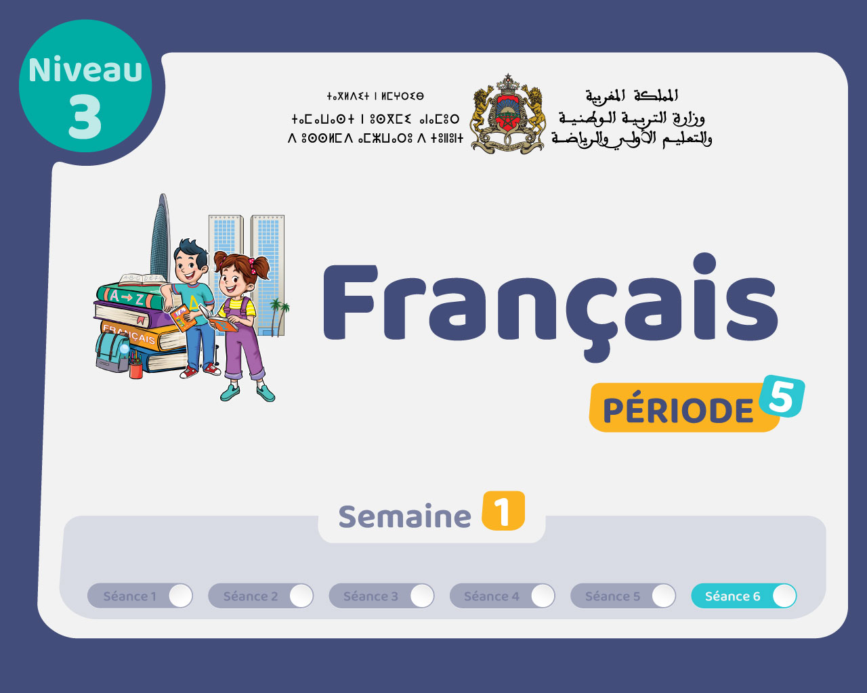

Slide 2

Il convient de lancer le mode diaporama pour la diffusion de la leçon en classe
Réservé à l’enseignant (e)

Slide 3

Pictogrammes
Réservé à l’enseignant (e)

Slide 4
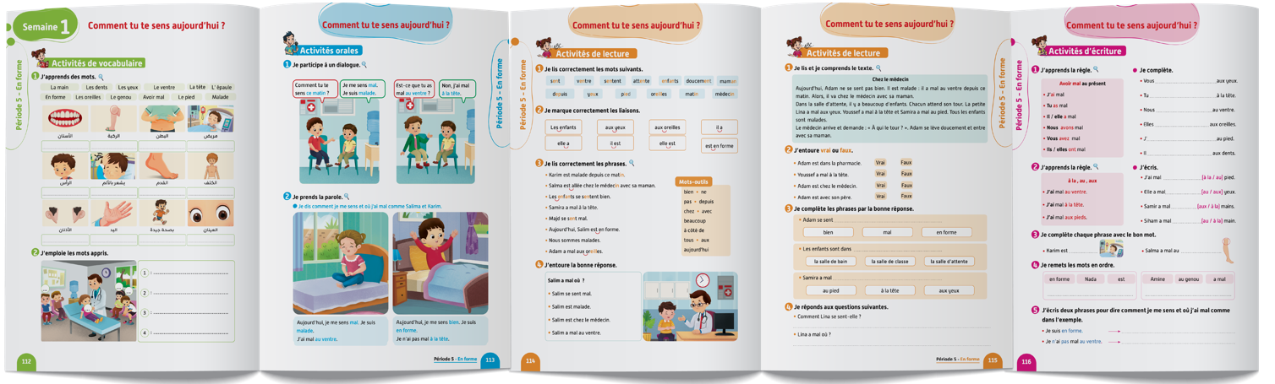
Contenu de la semaine
Réservé à l’enseignant (e)

Slide 5

Organisation de la semaine
Réservé à l’enseignant (e)
Séance 1
Séance 4
Présentation du vocabulaire
Exploitation du vocabulaire
Travail sur livret
Oral – Dialogue
Lecture – Texte
Écriture – Mots
Séance 2
Séance 5
Oral – Acte de parole 1
Écrit – Point de langue 1
Lecture – Mots avec difficultés
Oral – Prise de parole
Lecture – Compréhension de texte
Écriture – Phrases
Séance 3
Séance 6
Oral - Acte de parole 2
Écrit – Point de langue 2
Lecture – Phrases
Révision
Lecture offerte

Slide 6



Plan de la séance 6
Réservé à l’enseignant (e)
1. Révision
Vocabulaire.
Lire des phrases.
Écrire des mots et des phrases.
Répondre à des questions en rafales.
Histoire : Bilal et le ballon d’or.

Slide 7
Réservé à l’enseignant (e)
(ة)خاص بالأستاذ
Au terme de cette séance de révision, l’enseignant doit vérifier qu’au moins 80% des élèves sont capables de :
Reconnaitre les mots de vocabulaire.
Lire et comprendre un texte.
Écrire des mots et des phrases.
Répondre spontanément à des questions sur le contenu de la semaine.
* Si ce taux n’est pas atteint, il convient de mettre en place des actions de remédiation, collectives ou individuelles.

Slide 8




Bonjour les enfants. Aujourd’hui, nous allons réviser les leçons de la semaine passée. Soyez attentifs.

Slide 9
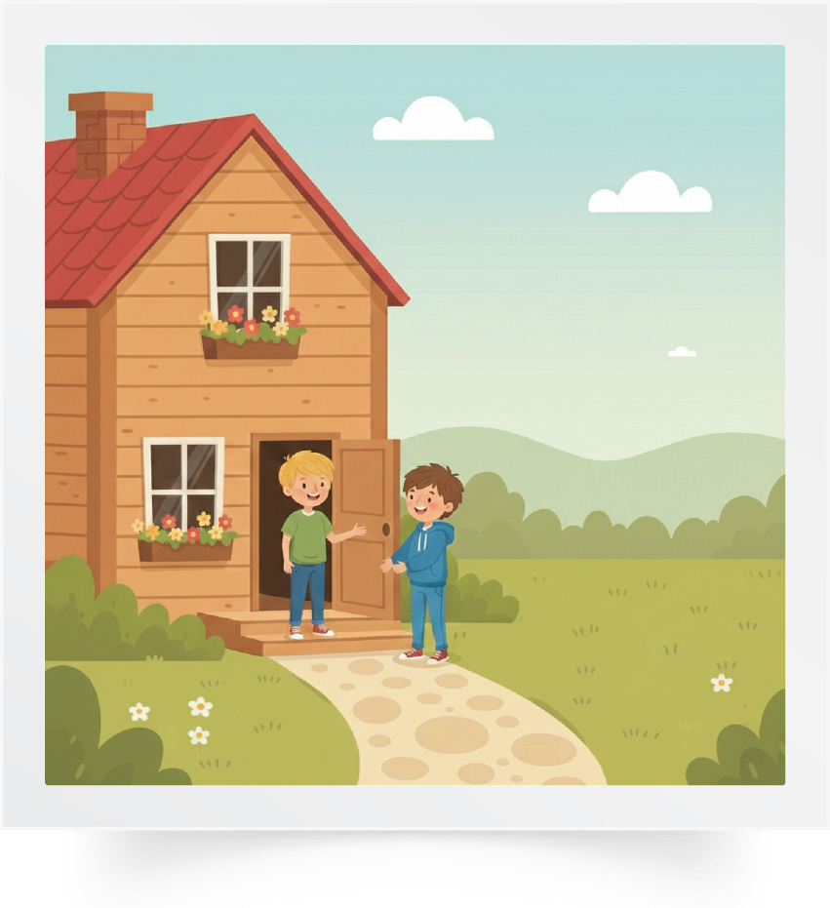

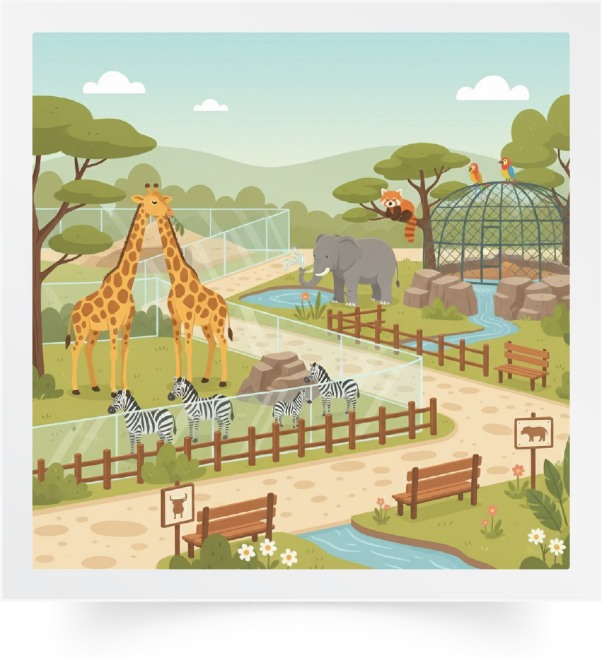
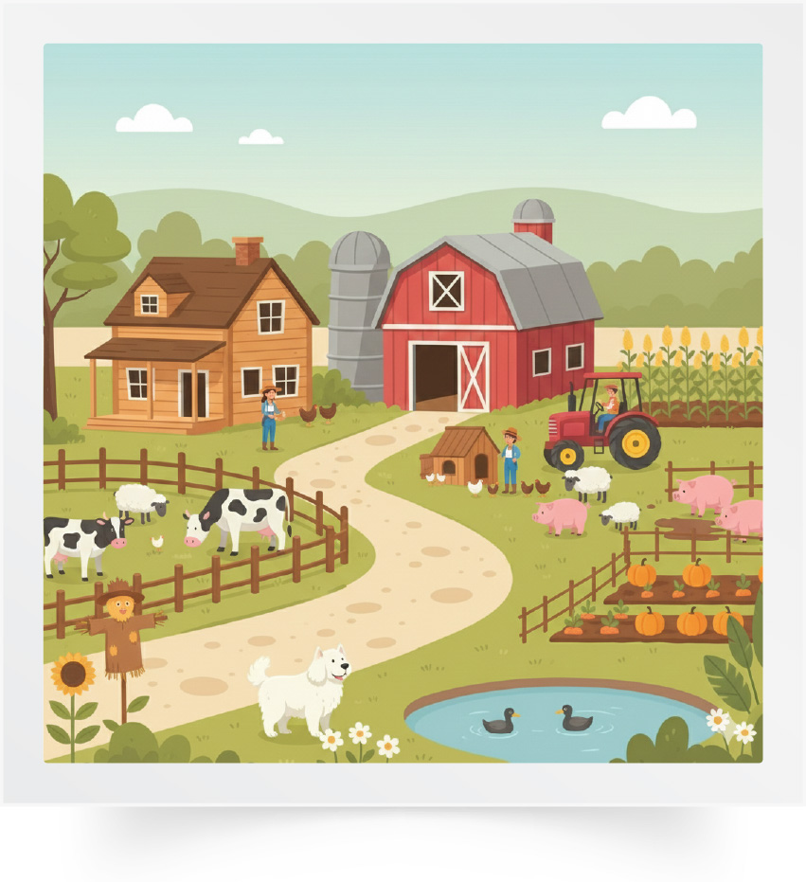
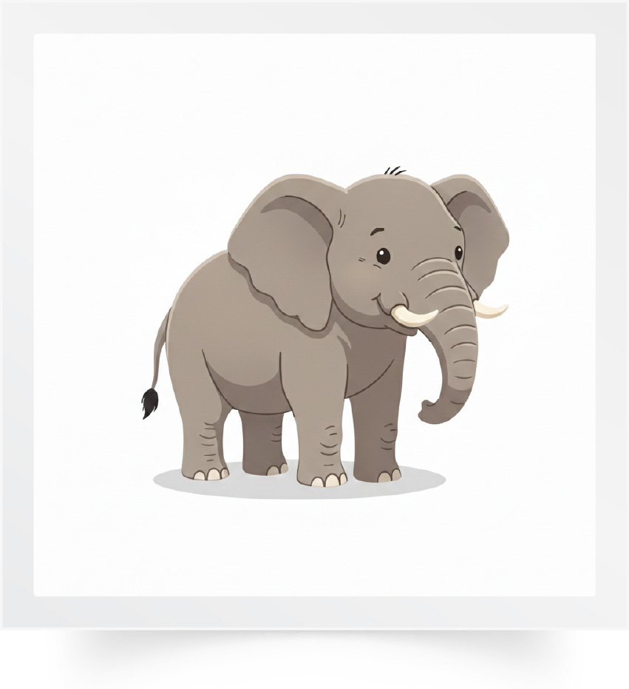
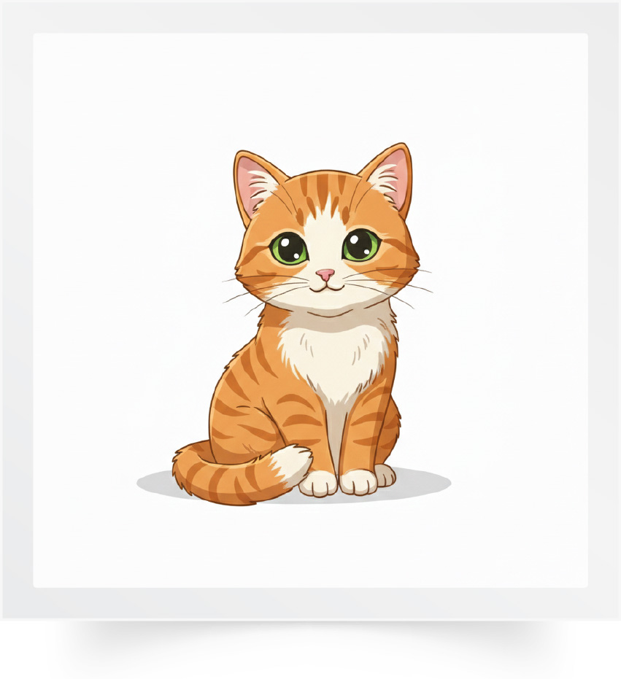
Répétons ensemble : Visiter – Le musée – Un zoo – Une ferme – Sauvage - Domestique.
Visiter
Le musée
Un zoo
Une ferme
Sauvage
Domestique

Slide 10
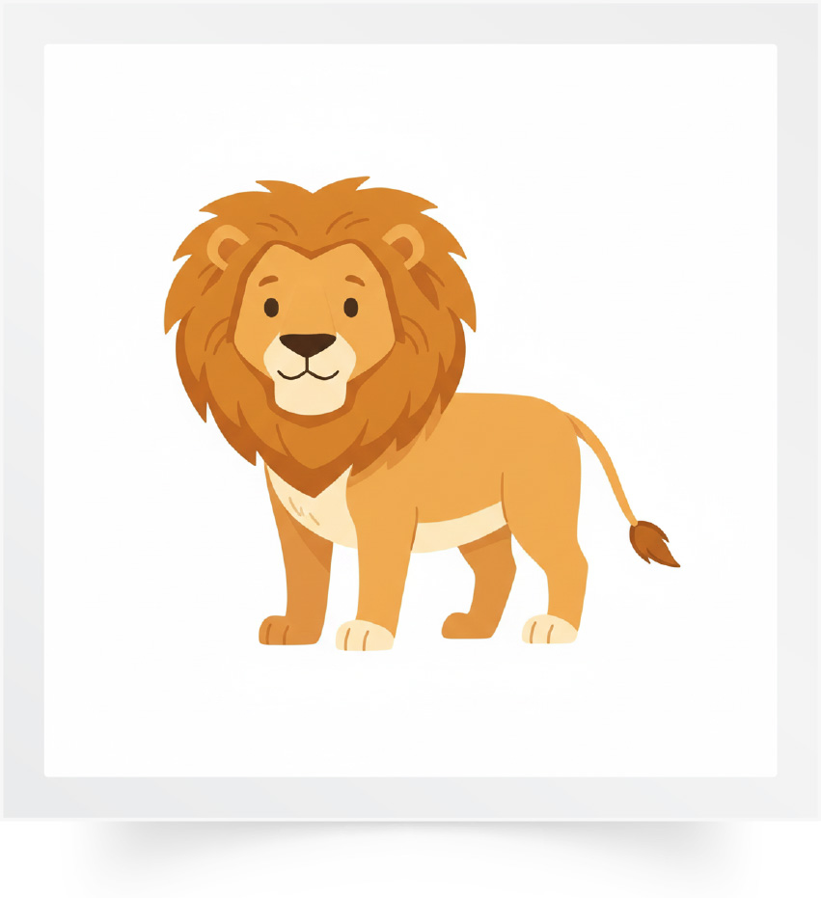
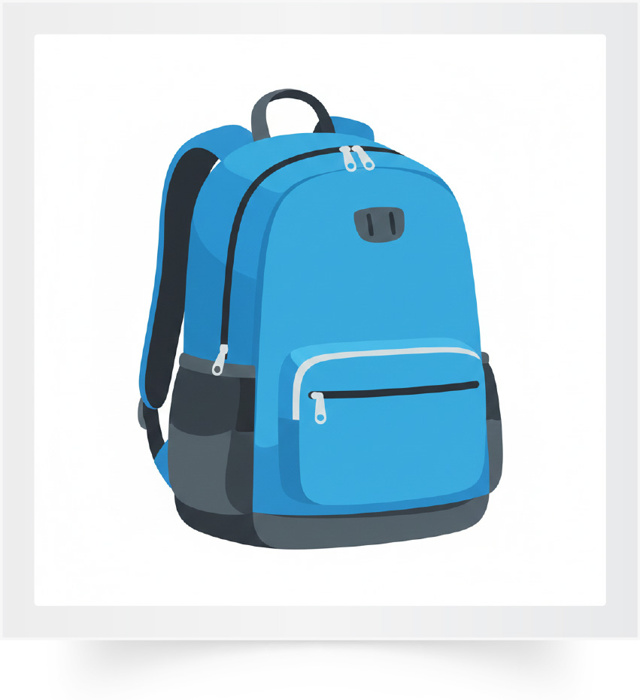
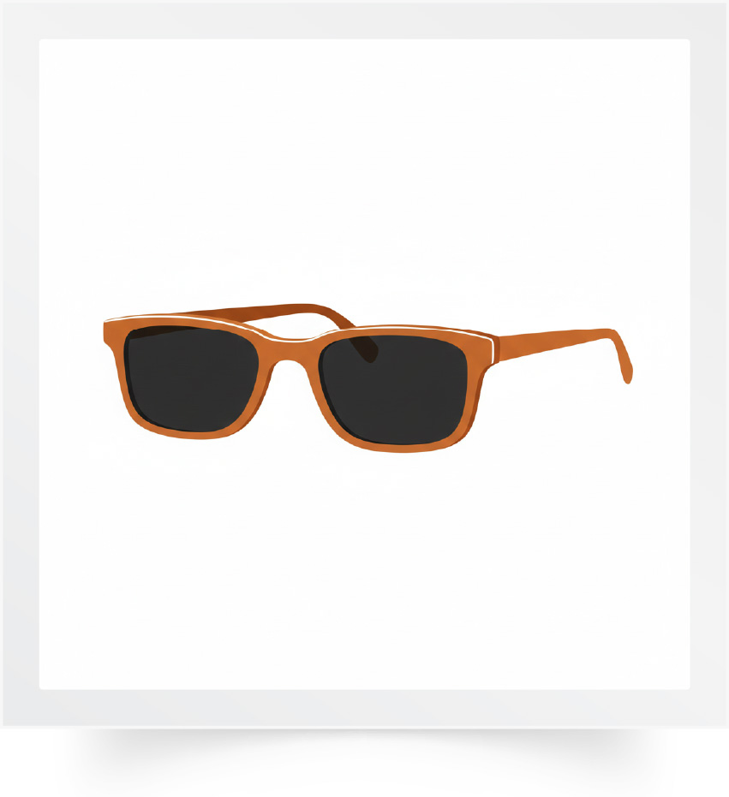
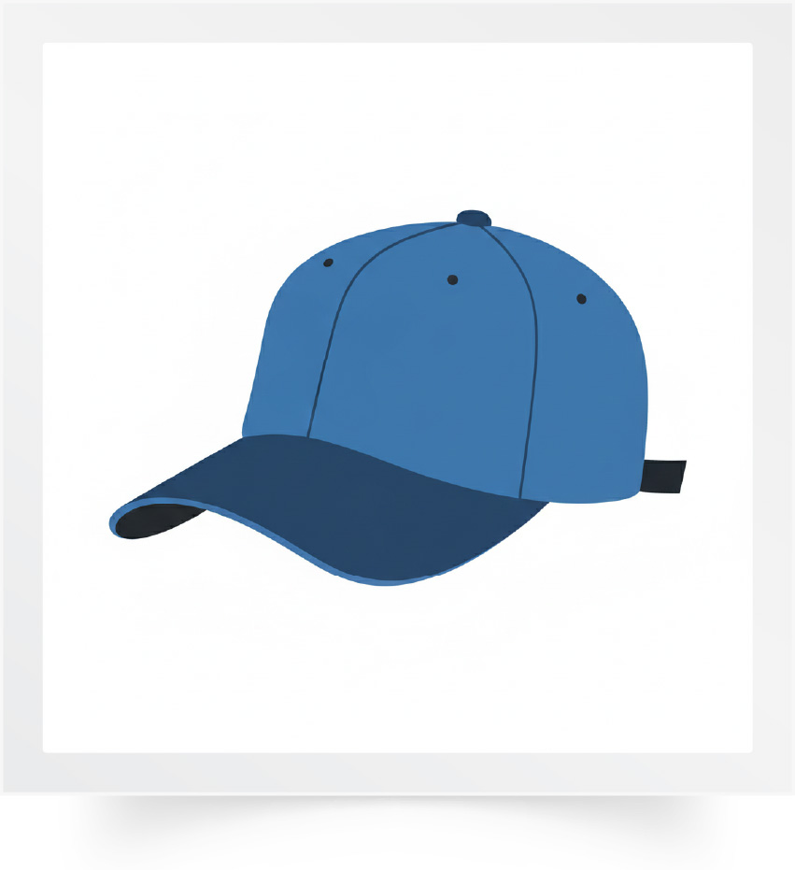


Répétons ensemble : Le lion – Le sac à dos – Des lunettes de soleil – Une casquette – Un carnet – Une bouteille d’eau.
Le lion
Le sac à dos
Des lunettes de soleil
Une casquette
Un carnet
Une bouteille d’eau

Slide 11
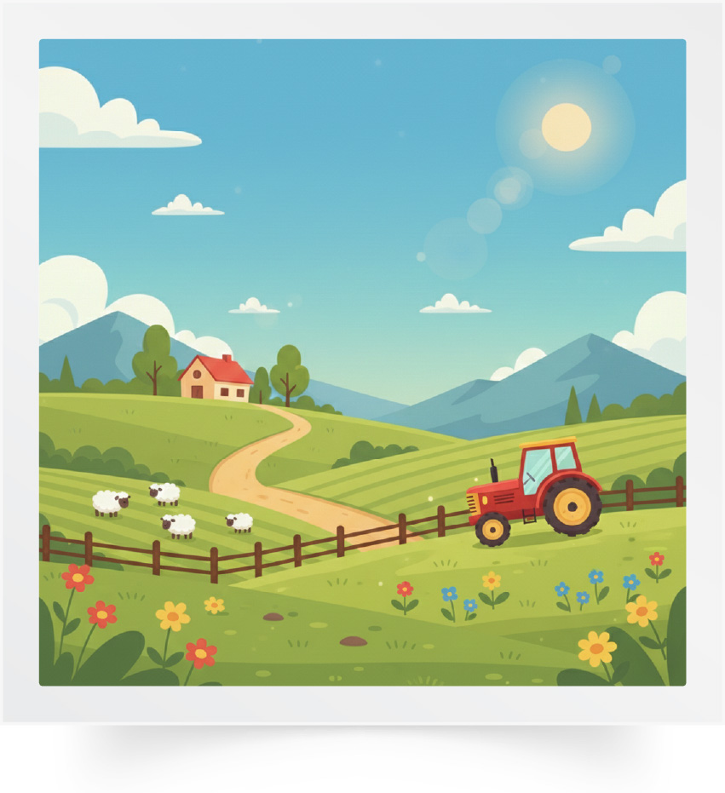
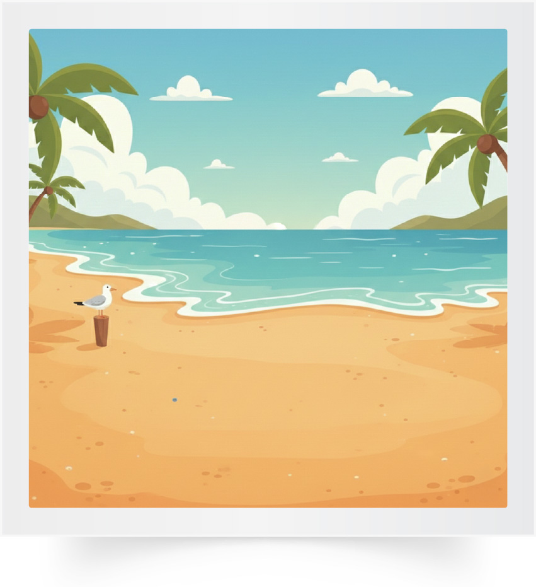

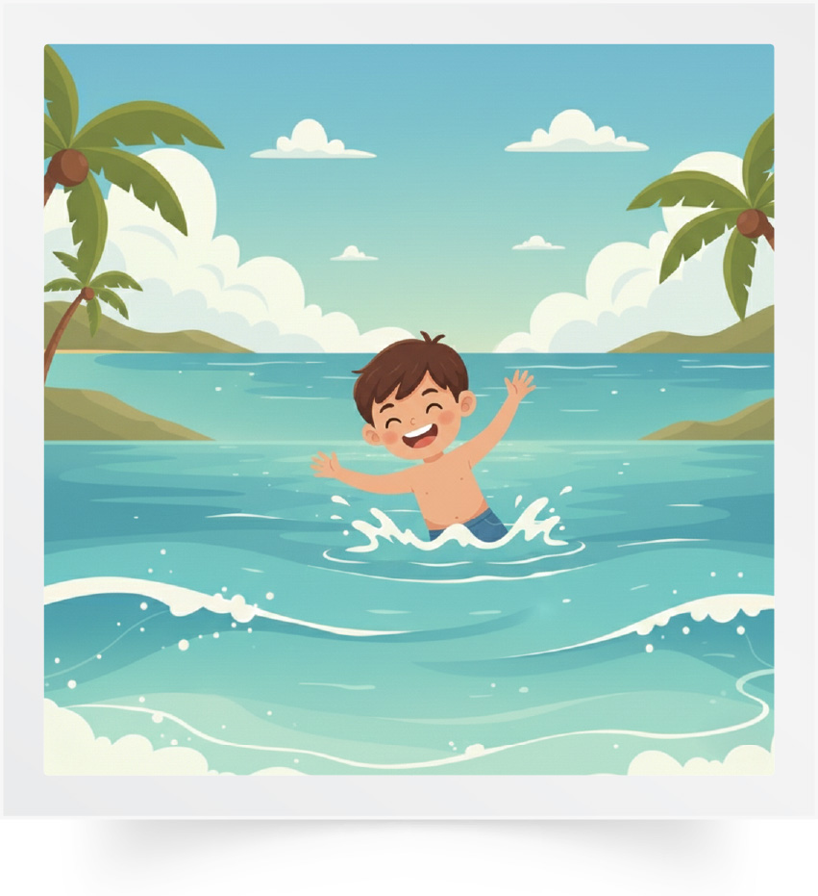
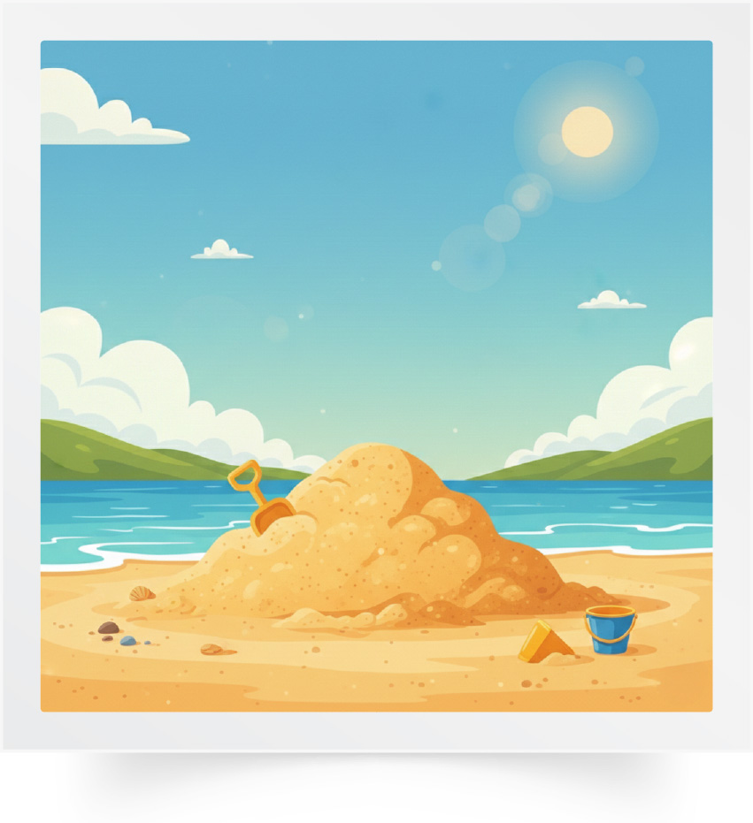

Répétons ensemble : La campagne - La plage - La mer - Nager - Le sable –
Le château de sable.
La campagne
La plage
La mer
Nager
Le sable
Le château de sable

Slide 12

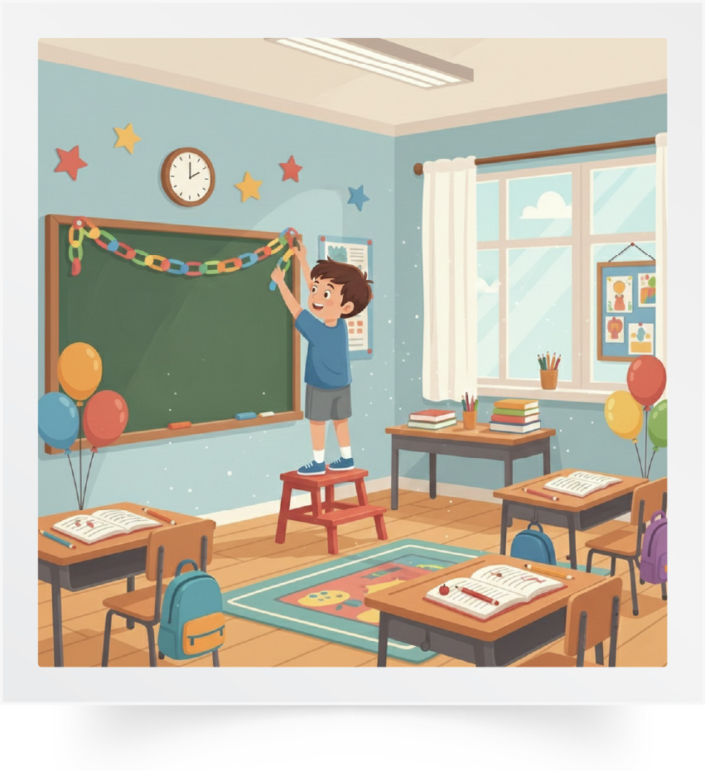
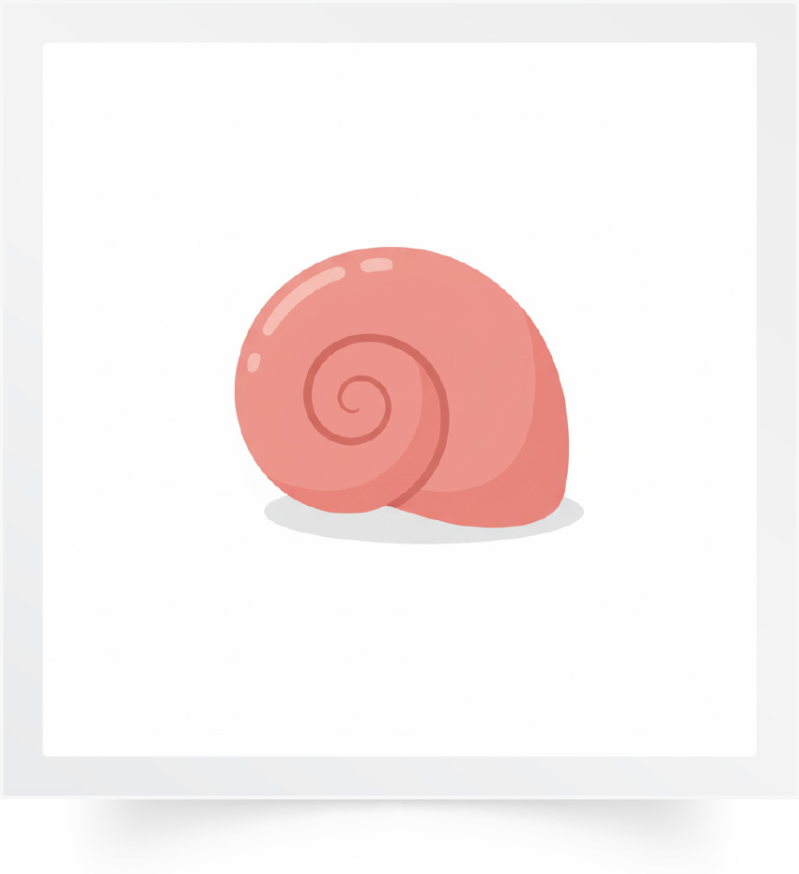
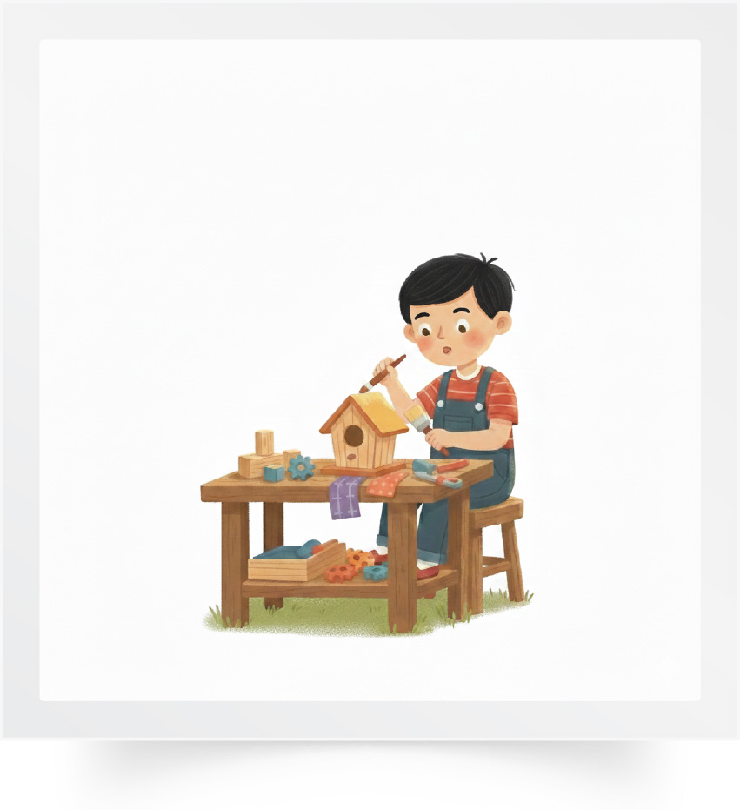
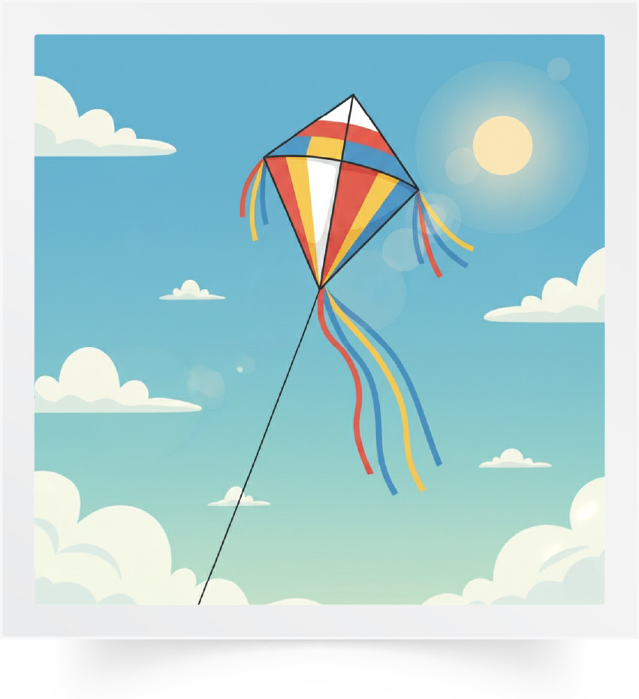
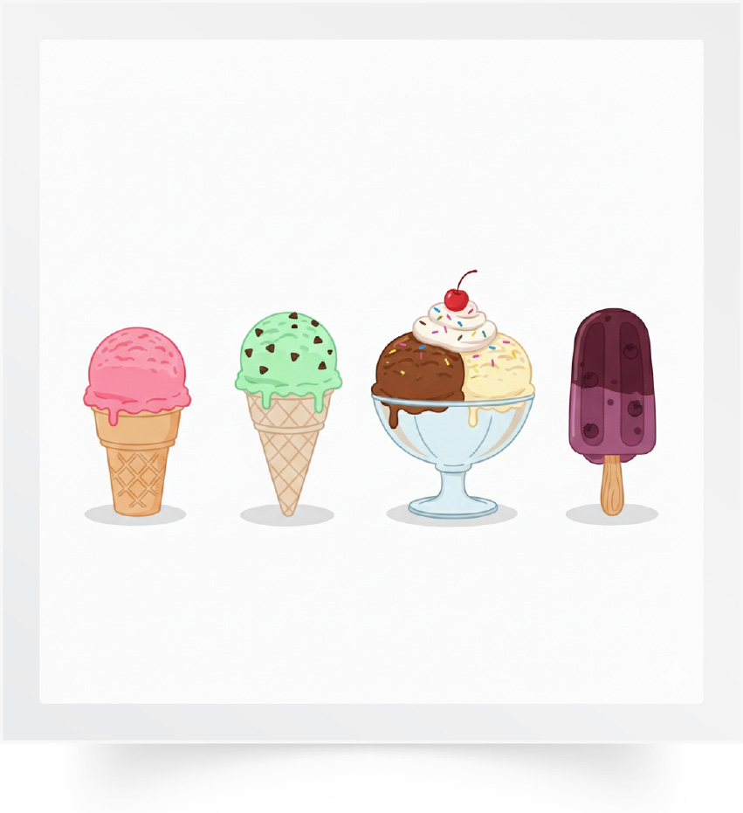
Répétons ensemble : Ramasser – Décorer - Un coquillage – Fabriquer - Un cerf-volant
- Des glaces.
Ramasser
Décorer
Un coquillage
Fabriquer
Un cerf volant
Des glaces

Slide 13

Nous allons jouer au jeu des mots invisibles.
Jeu des mots invisibles.

Slide 14
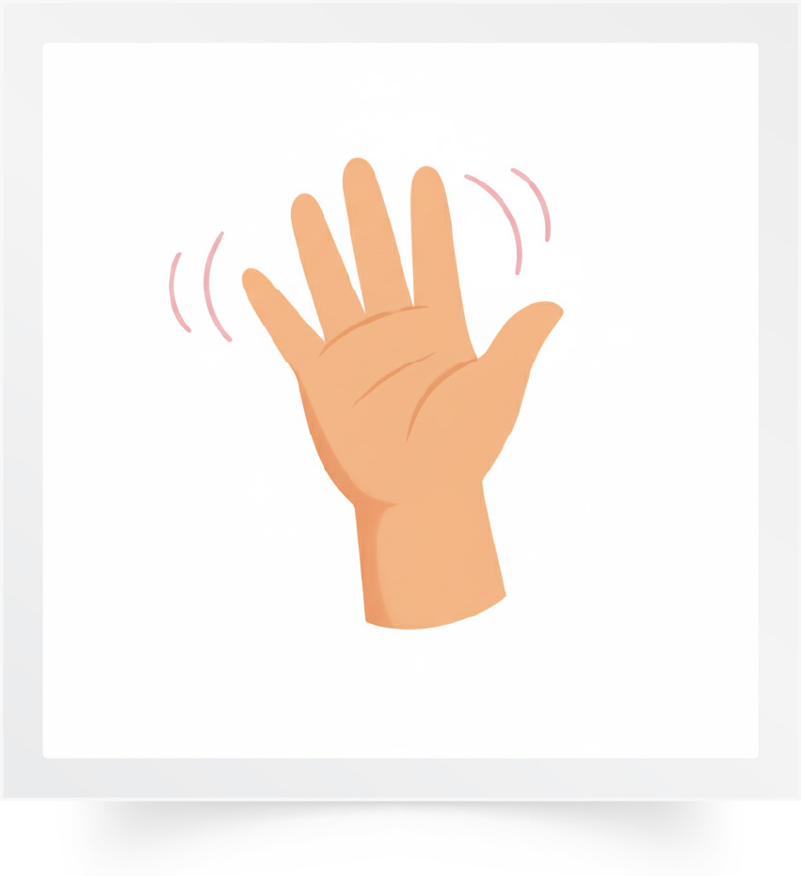
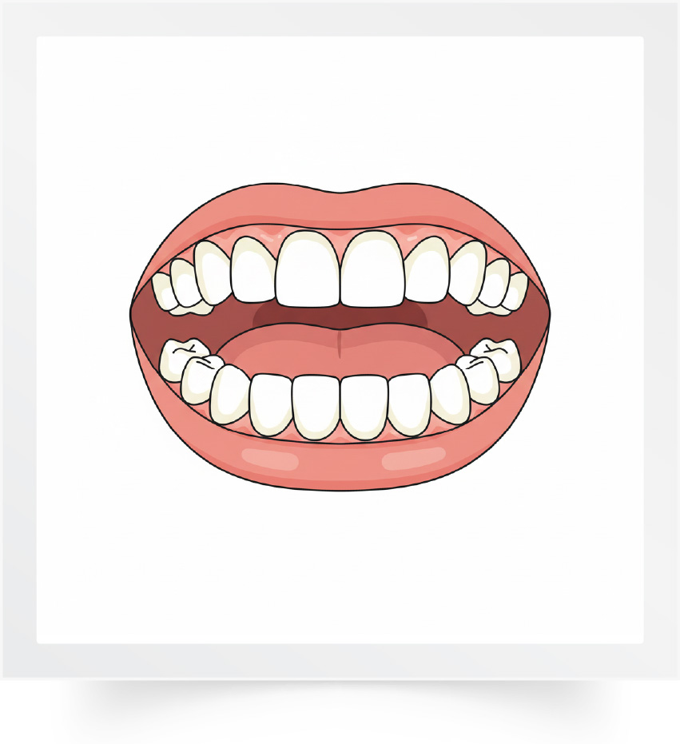




Répétons ensemble : La main – Les dents – Les yeux – Le ventre- La tête –
L’épaule.
La main
Les dents
Les yeux
Le ventre
La tête
L’épaule

Slide 15
Observez bien les images. Je vais masquer deux images. Qui veut expliquer la consigne en arabe ?

Slide 16
Quelles sont les images qui manquent ?
?
?

Slide 17
Les deux images qui manquent sont : le ventre et l’épaule.

Slide 18

Nous allons jouer au jeu des mots qui bougent.
Jeu des mots qui bougent

Slide 19






Répétons ensemble : Les oreilles – Le genou – Le pied – En forme – Malade -
- Avoir mal.
Les oreilles
Le genou
Le pied
En forme
Malade
Avoir mal

Slide 20

Observez bien. Je vais faire bouger 2 images. Qui veut expliquer la consigne en arabe ?

Slide 21
Quelles sont les deux images qui ont bougé ?

Slide 22
Les deux images qui ont bougé sont : en forme et avoir mal.

Slide 23

Maintenant, on va faire de la lecture. Qui veut lire cette phrase ?
Lina se sent mal, elle a mal à la tête.

Slide 24
Qui veut expliquer cette phrase dans sa langue ?
Lina se sent mal, elle a mal à la tête.

Slide 25
Qui veut lire la question et y répondre ?
Lina a mal où ?
Lina se sent mal, elle a mal à la tête.

Slide 26
La réponse est : à la tête.
Lina a mal où ?
Lina se sent mal, elle a mal à la tête.

Slide 27
Qui veut lire cette phrase ?
Sami n’a pas mal à la main, il a mal au pied.

Slide 28
Qui veut expliquer cette phrase dans sa langue ?
Sami n’a pas mal à la main, il a mal au pied.

Slide 29
Qui veut lire la question et y répondre ?
Est-ce que Sami a mal à la main ?
Sami n’a pas mal à la main, il a mal au pied.

Slide 30
La réponse est : Non, il a mal au pied.
Est-ce que Sami a mal à la main ?
Sami n’a pas mal à la main, il a mal au pied.

Slide 31

Prenez vos ardoises.

Slide 32
Écrivez le mot qui manque dans la phrase.
Sara est _____________ .

Slide 33
Levez les ardoises. Je vais vérifier votre écriture.

Slide 34
Corrigez.
Sara est en forme.

Slide 35
Écrivez le mot qui manque dans la phrase.
Nadir a mal au _____________ .

Slide 36
Levez les ardoises. Je vais vérifier votre écriture.

Slide 37
Corrigez.
Nadir a mal au ventre.

Slide 38

Prenez vos cahiers.

Slide 39
Complétez cette phrase par la partie du corps de votre choix. Je vais passer entre les rangs pour vérifier l’écriture.
J’ai mal ___________________.

Slide 40
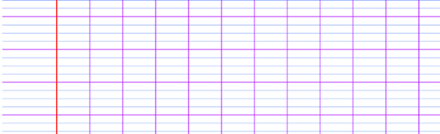
Qui veut lire sa phrase ?
J’ai mal …………….....… .

Slide 41
On passe à une autre phrase. Ces mots sont en désordre. Écrivez sur vos cahiers une phrase correcte à partir de ces mots.
  Nora
mal
se sent

Slide 42
Qui veut lire sa phrase ?
  Nora
mal
se sent

Slide 43
Corrigez. Je n’oublie pas la majuscule au début de la phrase et le point à la fin.
Nora se sent mal.

Slide 44
Complétez cette phrase avec le mot de votre choix. Je vais passer entre les rangs pour vérifier l’écriture.
Je me sens ________________ .

Slide 45
Qui veut lire sa phrase ?
Je me sens _____________ .

Slide 46
Maintenant, c’est l’activité des questions en rafales. Je vais désigner des élèves au hasard pour répondre. Tenez-vous prêts.
?
?
?

Slide 47
Est-ce que tu as un frère ?
?
  Est-ce que tu as un frère ?

Slide 48
Est-ce que tu as une sœur ?
?
  Est-ce que tu as une sœur ?

Slide 49
Qu’est-ce que tu fais avec tes parents ?
?
  Qu’est-ce que tu fais avec tes parents ?

Slide 50
Qu’est-ce que tu fais avec tes cousins et tes cousines ?
?
  Qu’est-ce que tu fais avec
  tes cousins et tes cousines ?

Slide 51
Où sont tes parents ?
?
  Où sont tes parents ?

Slide 52
Où est la chambre de ton frère ?
?
  Où est la chambre de ton frère ?

Slide 53
Qui est-ce ce que tu veux inviter pour ton anniversaire ?
?
  Qui est-ce que tu veux inviter pour
  ton anniversaire ?

Slide 54
Qu’est-ce ce que tu fais le matin ?
?
  Qu’est-ce que tu fais le matin ?

Slide 55
À quelle heure tu te réveilles ?
?
  À quelle heure tu te réveilles ?

Slide 56
Comment tu te sens aujourd’hui ?
?
  Comment tu te sens aujourd’hui ?

Slide 57
Est-ce que tu as mal à la tête ?
?
  Est-ce que tu as mal à la tête ?

Slide 58
Est-ce que tu as mal aux oreilles ?
?
  Est-ce que tu as mal aux oreilles ?

Slide 59
Plan de la séance 6
Réservé à l’enseignant (e)
Vocabulaire.
Lire des phrases.
Écrire des mots et des phrases.
Répondre à des questions en rafales.
2. Lecture offerte
Histoire : Bilal et le ballon d’or.

Slide 60
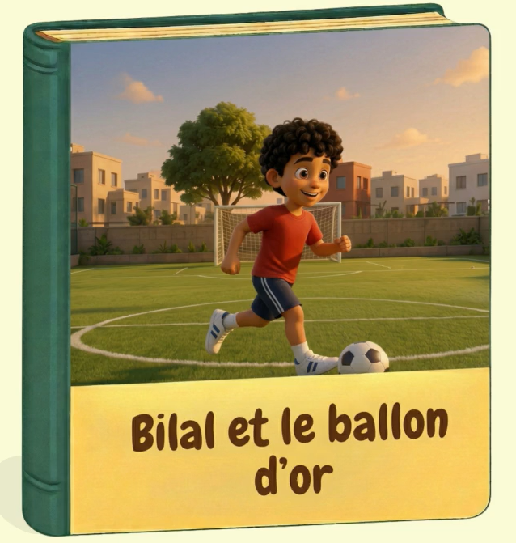
Nous allons découvrir une nouvelle histoire. Son titre est : « Bilal et le ballon d’or ».
Est-ce que vous êtes prêts ? Écoutez bien.

Slide 61

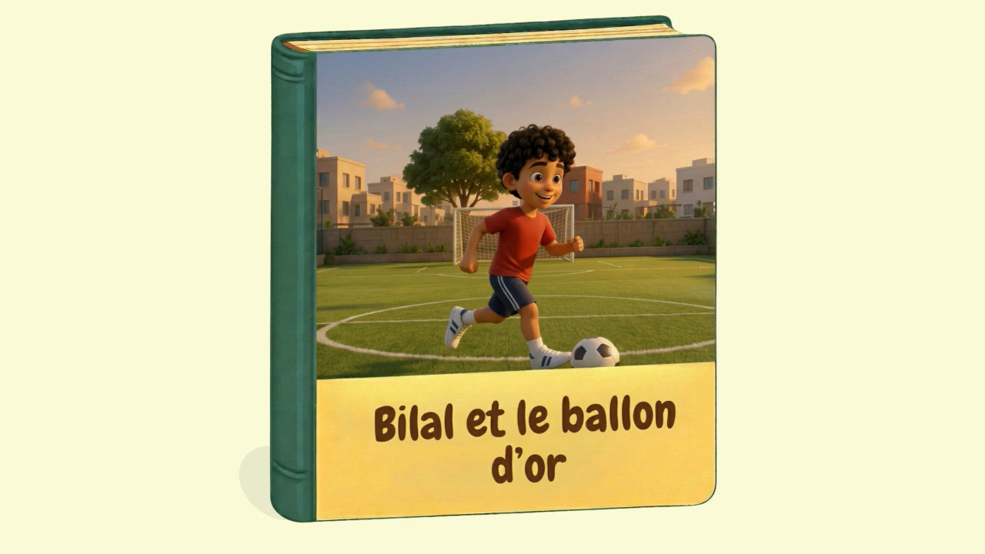
Lecture de la vidéo.

Slide 62

Nous allons écouter l’histoire une deuxième fois. Soyez attentifs.

Slide 63
Lecture de la vidéo.

Slide 64
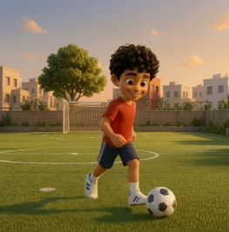
Bilal aime jouer à quel sport avec ses amis ?

Slide 65
Bilal aime jouer au football avec ses amis.
Bilal aime jouer au football avec ses amis.

Slide 66
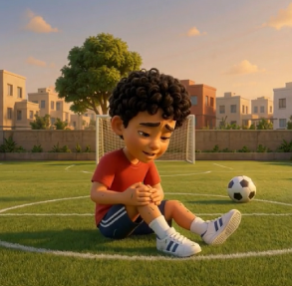
Où est-ce que Bilal se fait mal ?

Slide 67
Bilal se fait mal au genou.
Bilal se fait mal au genou.

Slide 68
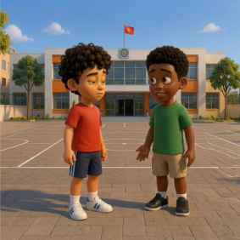
Qu’est-ce que l’ami de Bilal demande à Bilal ?

Slide 69
Il lui demande comment il se sent aujourd’hui.
Il lui demande comment il se sent aujourd’hui.

Slide 70
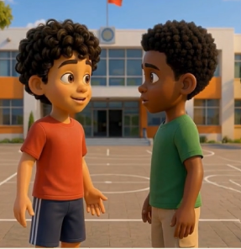
Qu’est-ce que Bilal répond ?

Slide 71
Bilal répond qu’il a un peu mal mais qu’il est en forme.
Bilal répond qu’il a un peu mal mais
qu’il est en forme.

Slide 72
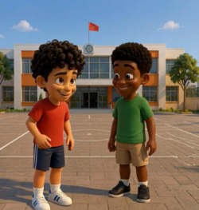
Qu’est-ce qui est important pour Bilal ?

Slide 73
Pour Bilal, c’est important de rester en forme.
Pour Bilal, c’est important de rester en forme.

Slide 74
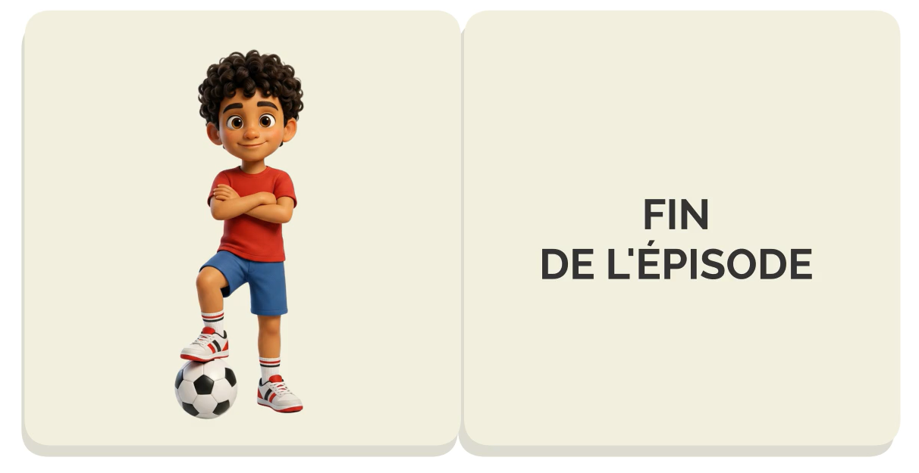
On retrouvera nos amis la semaine prochaine pour la suite de l’histoire.

Slide 75

À la maison, faites un dessin sur l’histoire « Bilal et le ballon d’or ».

Slide 76

La séance d’aujourd’hui est terminée.

